Slide 1
Het realiseren van een remote ADC
(Atmospheric Dispersion Corrector)
Waarom een remote ADC?
Daarvoor is het zinvol het gebruik van een ADC in de praktijk nader te bekijken
Jac Brosens
zomer 2020

Slide 2
Als we objecten waarnemen laag boven de horizon worden de afzonderlijke kleurbeelden van het object niet meer op dezelfde plaats afgebeeld.
Dit wordt veroorzaakt doordat de atmosfeer als een prisma de lichtstralen een weinig doet afbuigen. De grootte van de afbuiging is afhankelijk van de golflengte van het licht en is daardoor per kleur verschillend en wel zo dat rood het minst en blauw het meest wordt afgebogen.
Kijken we b.v. naar een ster zal die boven een rode rand en beneden een blauw rand hebben.
Dit fenomeen is het meest storend bij planeetobservatie omdat die soms alleen maar laag aan de horizon te zien zijn.
Om dit probleem op te lossen kan een ADC (atmospheric dispersion corrector) worden toegepast.
Door twee prisma’s in de ADC op een bepaalde manier in te stellen kan een tegengestelde dispersie worden verkregen waardoor dan de kleurbeelden weer wel precies op elkaar vallen.

Slide 3
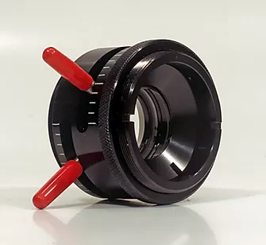
De dispersie is altijd loodrecht op de horizon georiënteerd en de instelling van de ADC moet daarom altijd aan de horizon gerefereerd worden.
Dat betekent dat tijdens het waarnemen met een parallactisch opgestelde kijker deze instelling regelmatig moet worden aangepast.
Voor een optimaal resultaat met een ADC moet per 30 tot 45 minuten de stand van de ADC worden bijgesteld.
Je kunt een neutrale lijn van de ADC voorstellen die evenwijdig loopt met de horizon. De beide prisma’s moeten nu een bepaalde maar gelijke hoek maken met de neutrale lijn met die opmerking dat het ene prisma die hoek positief en bij het andere negatief is.
Op de ADC is een verdeling aangebracht om dit gemakkelijk te realiseren. De grootte van de hoek wordt door de waarnemer aan de hand van het waargenomen beeld ingesteld en hangt af van de objecthoogte boven de horizon en hoe de ADC in het optisch systeem is toegepast.

Slide 4
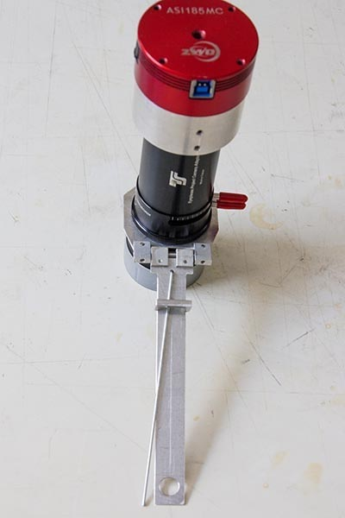
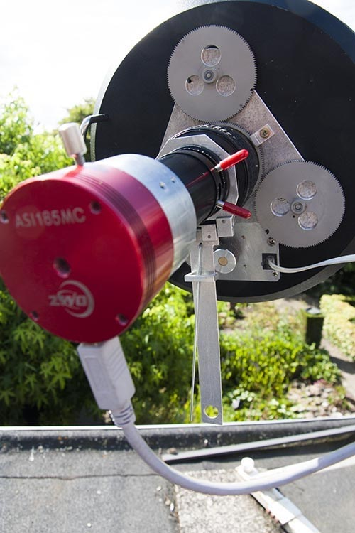
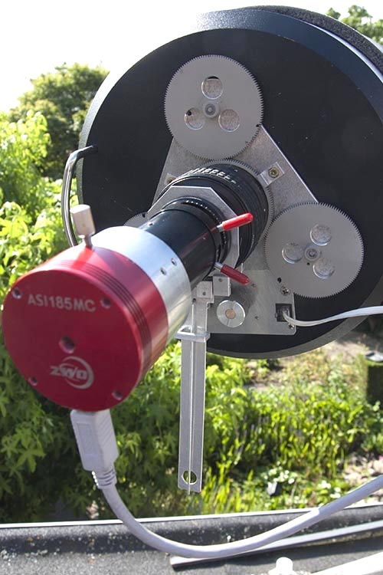
Het instellen van de oriëntatie is vooral in het donker ondanks het soms daarvoor voorziene waterpasje een lastig karwei.
Hier een voorbeeld van een simpel hulpstuk voor het instellen van de oriëntatie van de ADC.

Slide 5
Dit hulpstuk maakt het instellen een stuk makkelijker maar het blijft een gedoe om na elke 30 tot 45 minuten de ADC te moeten aanpassen.
Ook is aan de orde dat bij het gebruik van een webcam de juiste instelling van de ADC meestal niet met een soort Liveview direct bij de kijker te controleren is.
Een ander belangrijk nadeel is dat elke keer als de oriëntatie van de ADC wordt aangepast ook de oriëntatie van de camera verandert.
Dat is erg vervelend bij het maken van animaties omdat die meestal een langere tijd duren.
De camerapositie blijft dan namelijk niet gelijk gedurende de periode van de animatie door het steeds te moeten verstellen van de ADC.
Daarom is nagedacht hoe dit op te lossen zou zijn.

Slide 6
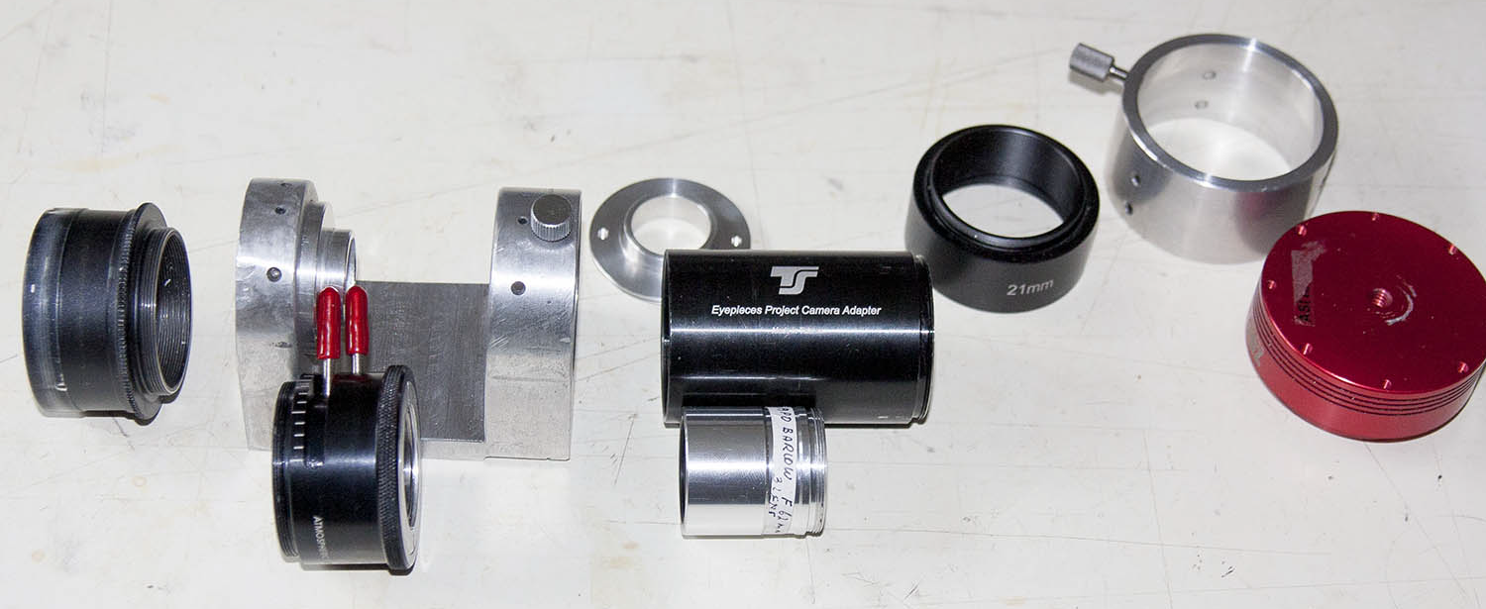
Idee voor een remote ADC
Doelstelling - 1 ; een ADC die altijd juist georiënteerd is.
,, - 2 ; die op afstand is in te stellen.
,, - 3 ; die een vaste camera oriëntatie heeft.

Slide 7
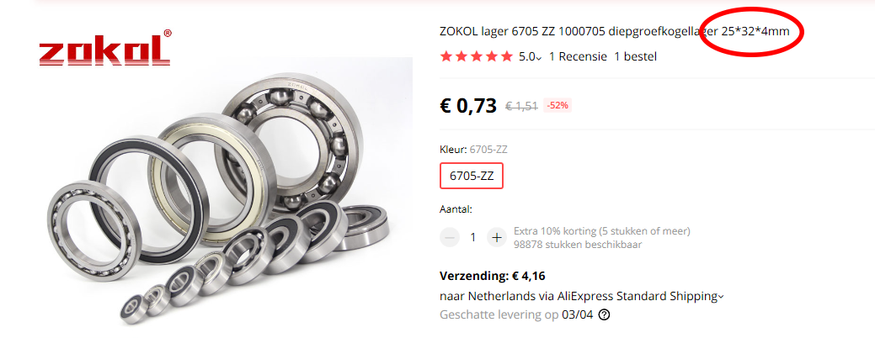
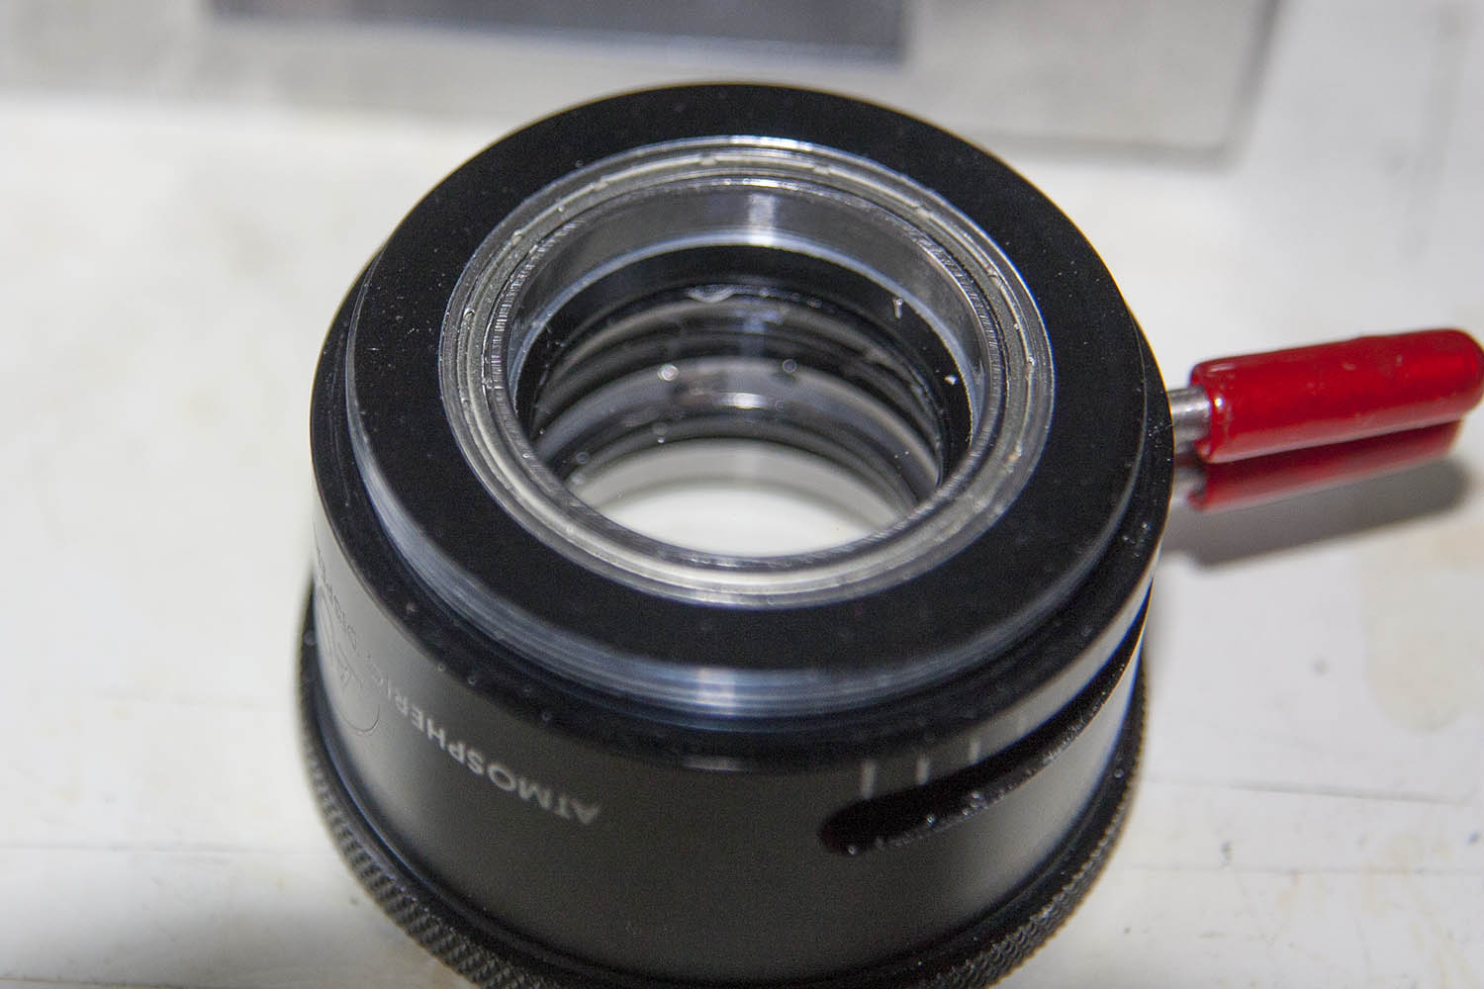
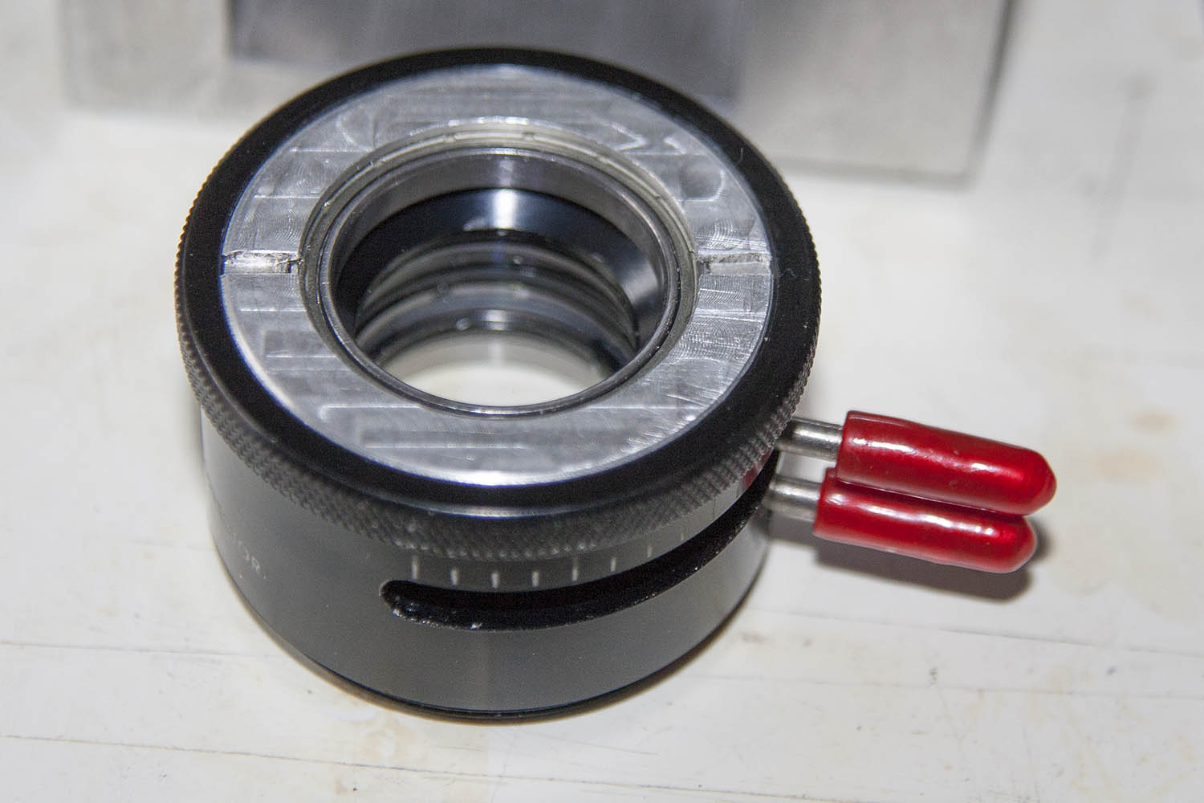
Het eerste doel wordt gerealiseerd door de zwaartekracht te gebruiken. Daartoe moet de ADC vrij kunnen ronddraaien als hij geplaatst is.
Dit is gerealiseerd door aan beide zijden van de ADC een kogellager aan te brengen.

Slide 8
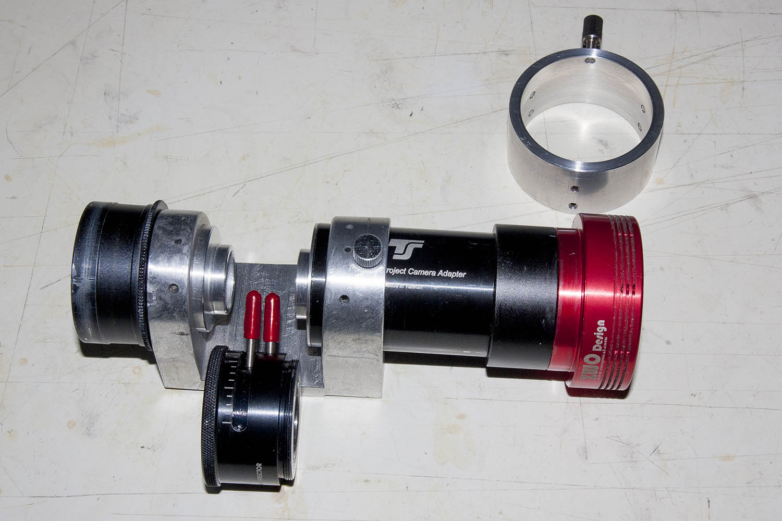

Slide 9
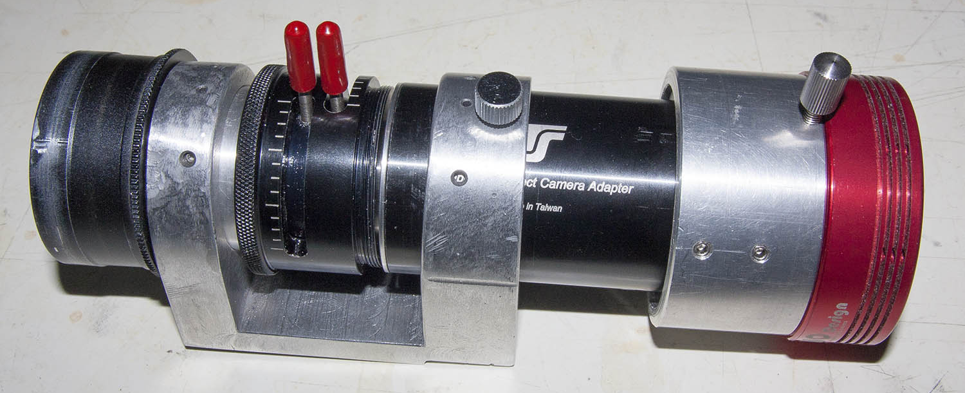
Door de ADC nu via de kogellagers op te nemen kan hij vrij roteren.
De camera is via zijn schroefdraad aangebracht en een ring met klemschroef laat toe hem op een gewenste oriëntatie vast te zetten.

Slide 10
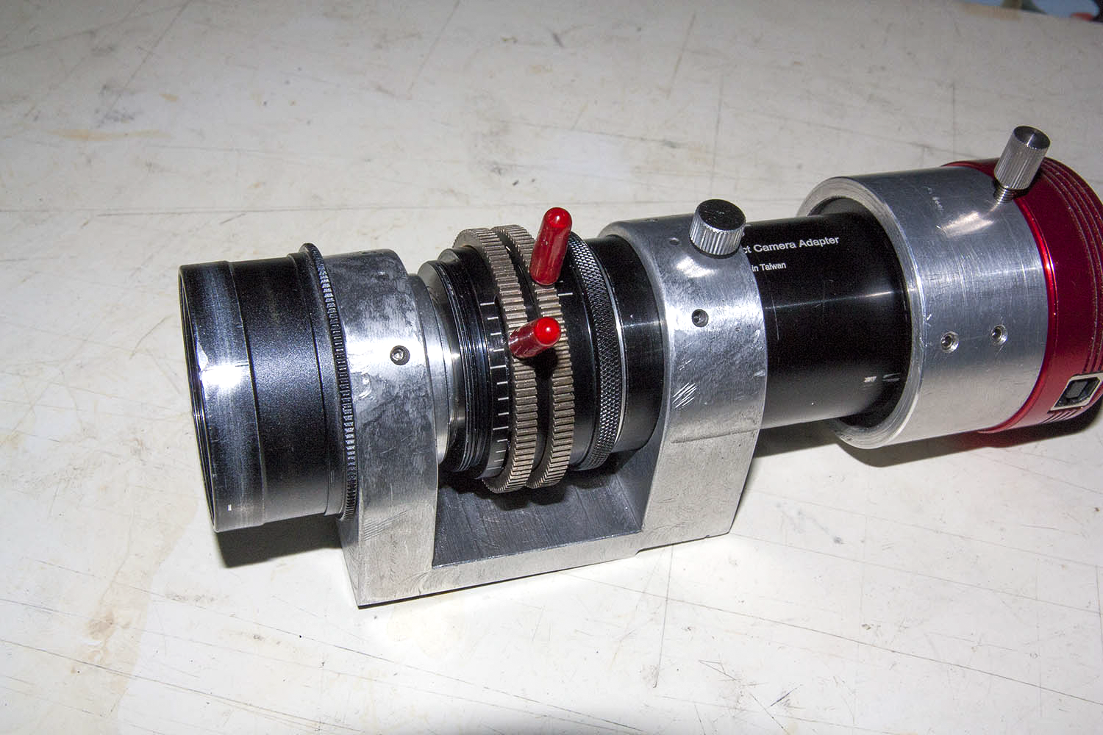
Door een tandwielsysteem aan te brengen is er voor gezorgd dat de ADC met een stappenmotor
ingesteld kan worden.

Slide 11
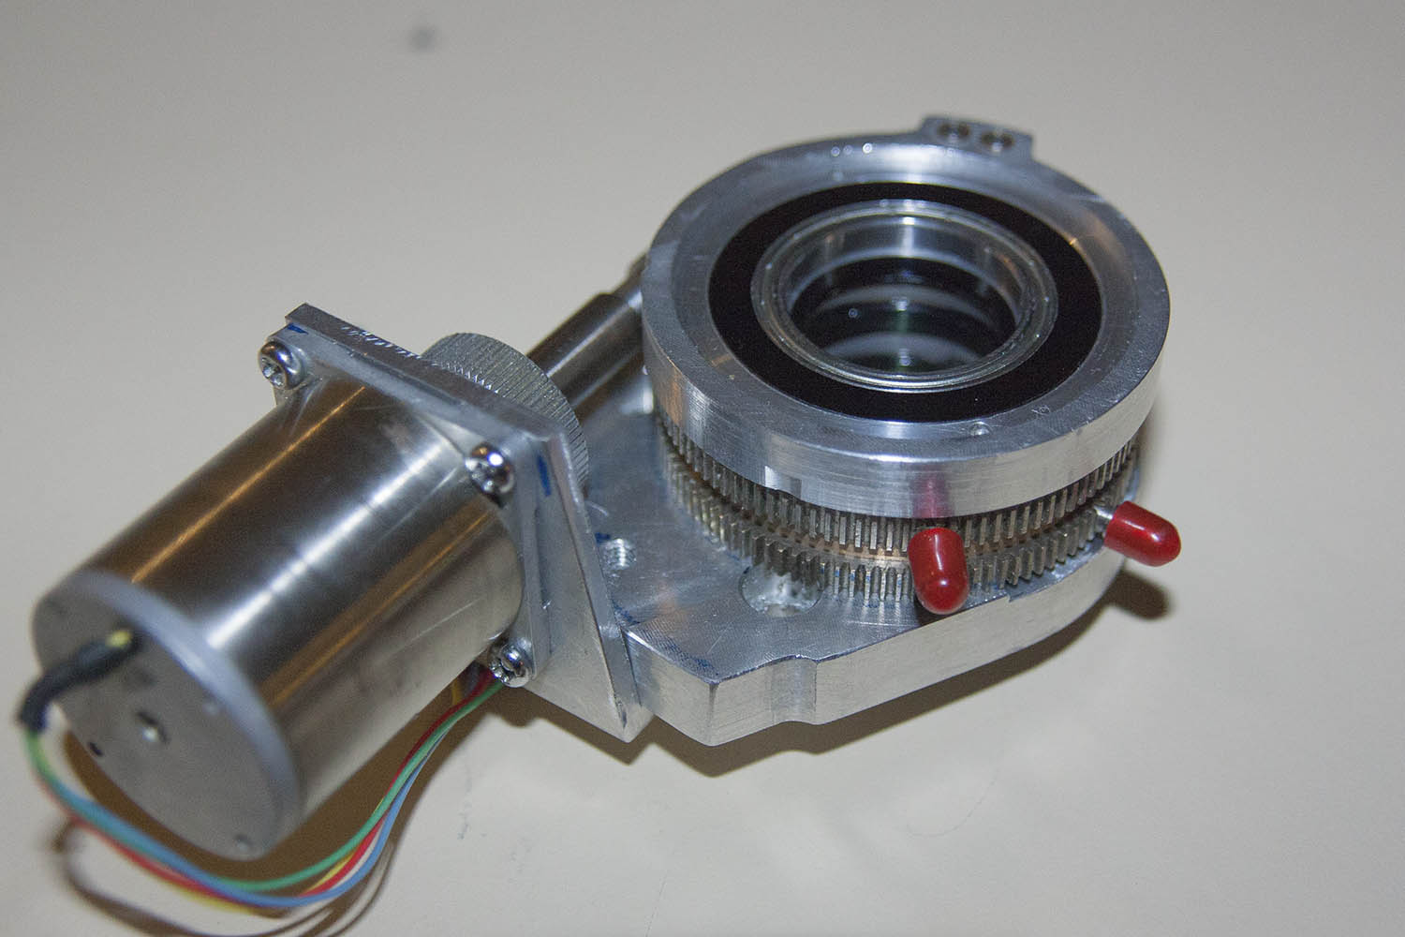

Slide 12
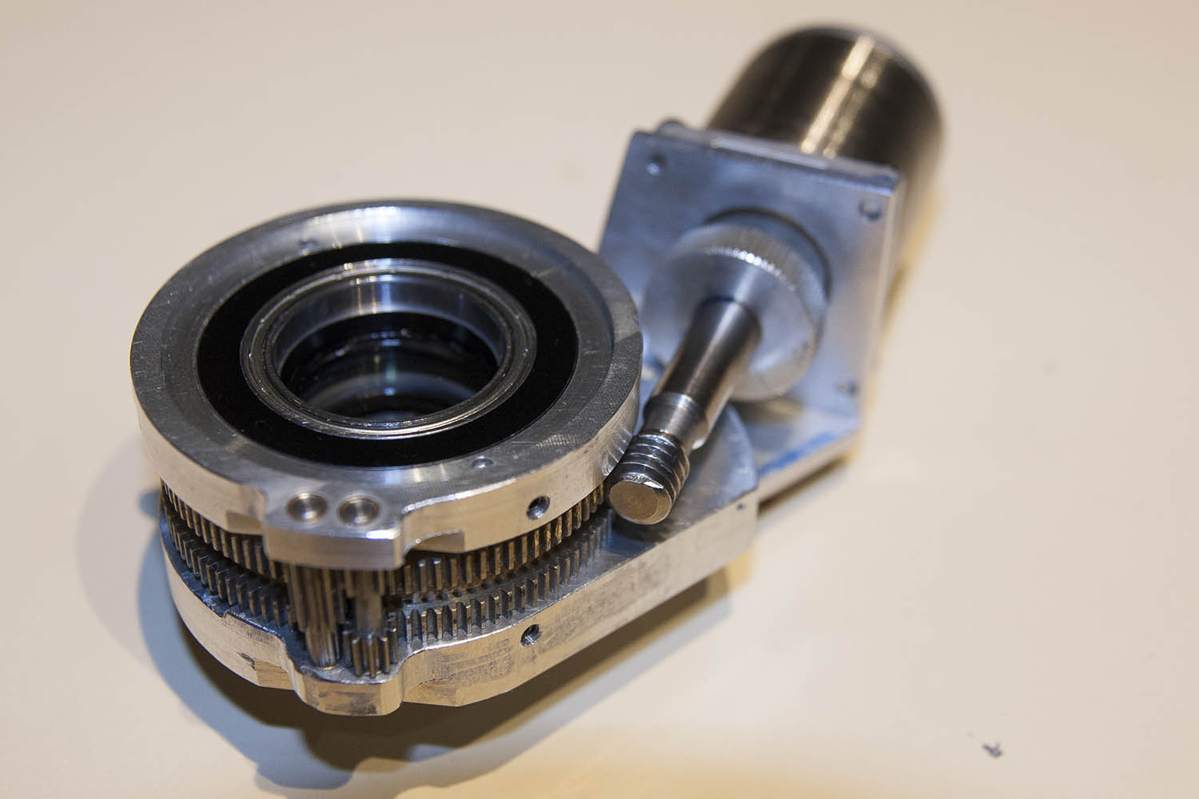

Slide 13
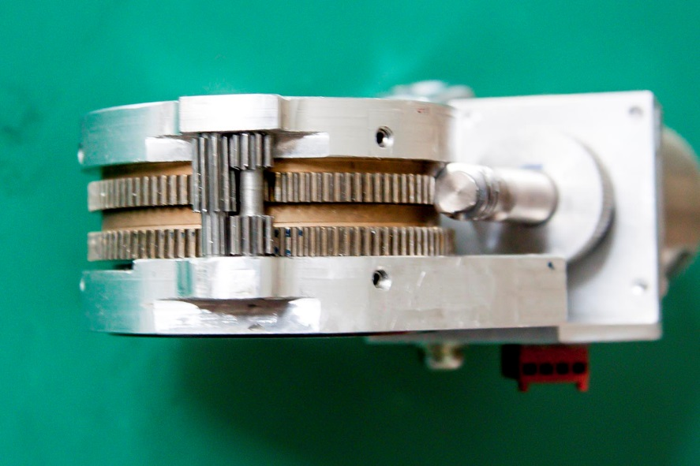
Met deze tandwielcombinatie wordt de draairichting van beide prisma's omgekeerd
Dit filmpje toont de bediening via de stappenmotor

Slide 14
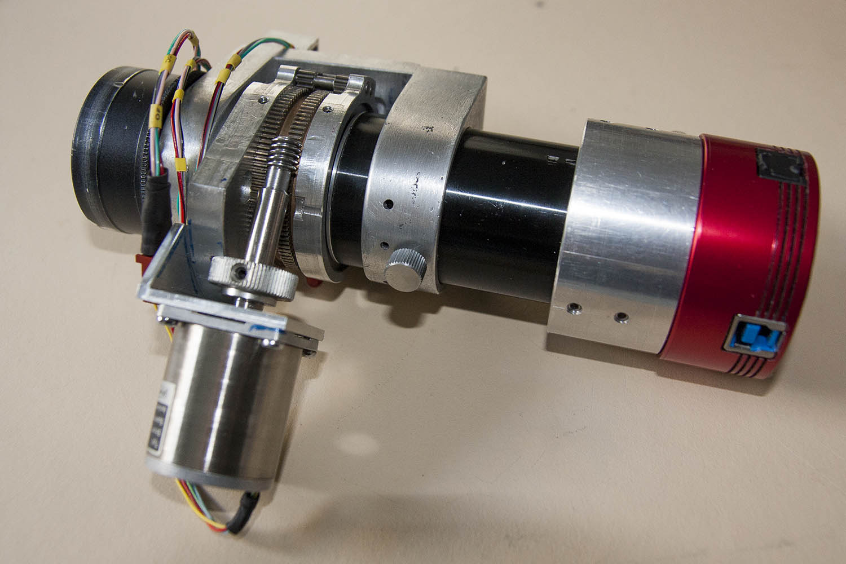
Instelwiel voor de handbediening

Slide 15
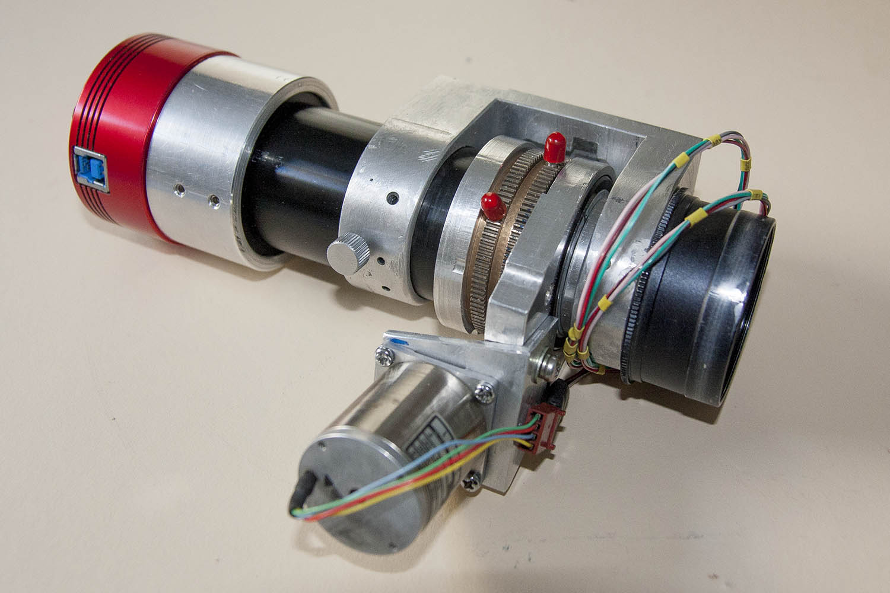
Door het gewicht van de motor en de vrije ophanging kan er voor gezorgd worden dat de zwaartekracht de ADC altijd in de juiste oriëntatie brengt en dat die stand altijd zo gehandhaafd blijft.

Slide 16
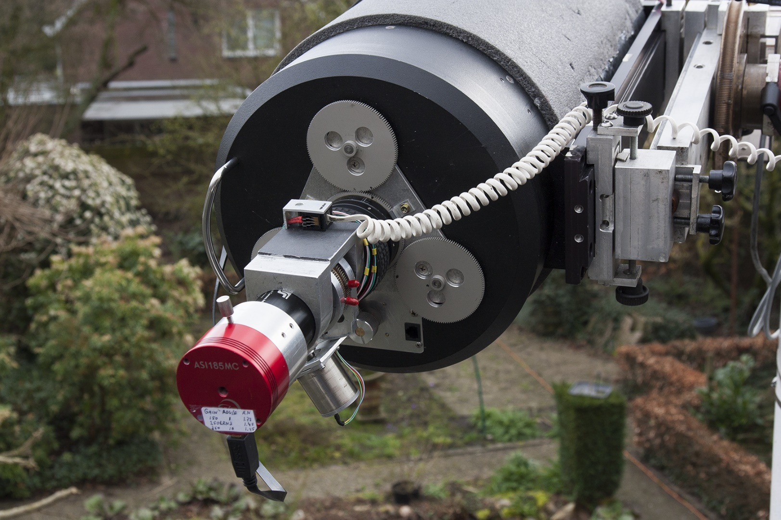
De camera kan met een klemschroef in de juiste oriëntatie worden vastgezet en die stand is dan t.o.v. het waargenomen object niet meer aan verandering onderhevig.

Slide 17
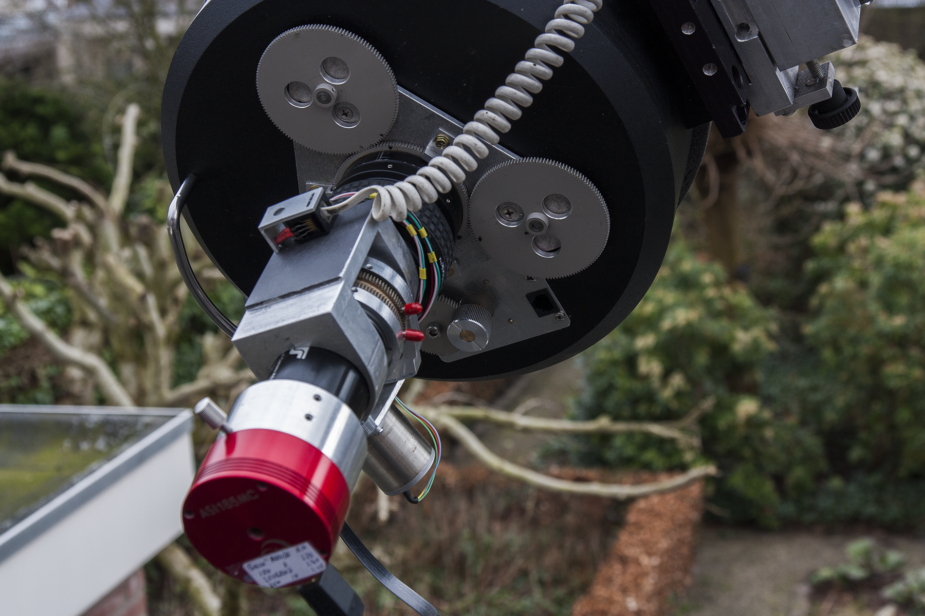
Op deze en de twee volgende foto’s zie je dat tijdens het volgen van het object de oriëntatie van de kijker verandert maar dat de stand van de ADC t.o.v. de horizon daardoor niet verandert.

Slide 18
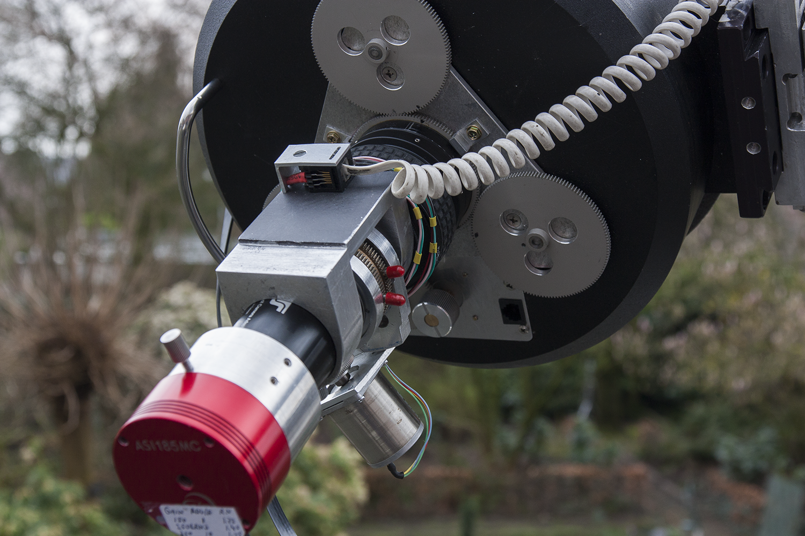
Het instellen van de ADC kan vanaf de computer waar het beeld wordt bekeken via de stappen-motor worden verzorgd.
Dit lijkt erg op hoe de focus van de kijker ook bijna altijd wordt ingesteld

Slide 19
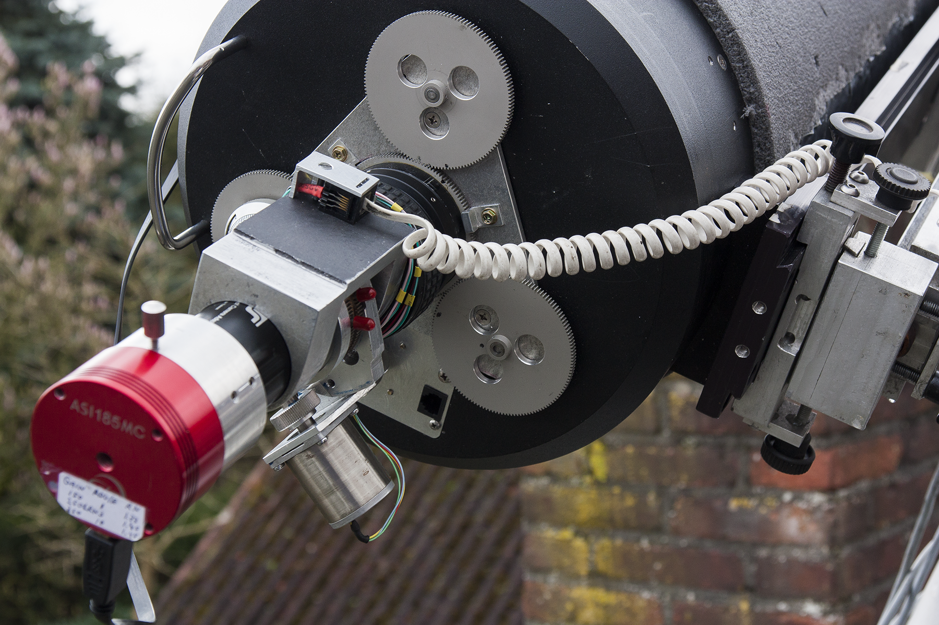
Het grote voor-deel is dat nu tijdens een sessie die een langere tijd in beslag neemt de camera positie on-veranderd blijft.
Dit is b.v. bij het vastleggen van een passage van een maan over Jupiter erg handig.

Slide 20
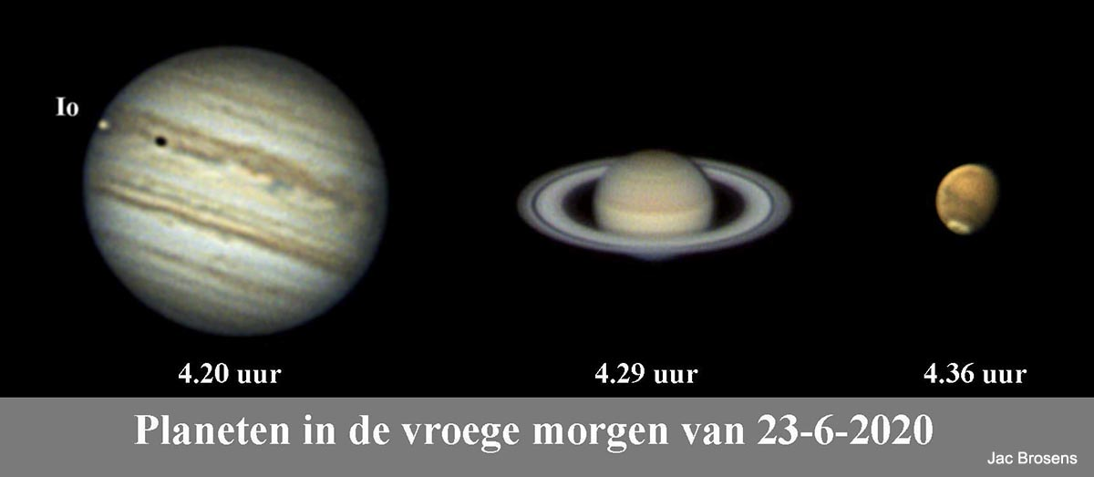
Bij een lage stand (hier 16° voor Jupiter en 18° voor Saturnus) staat de seeing meestal een goede scherpte in de weg. Hier een voorbeeld dat soms de seeing toch verrassend goed kan zijn .
De aangegeven tijden laten zien hoe vlot met dit nieuwe hulpmiddel gewerkt kan worden.
Opnamen met de hier eerder getoonde C9,25

Slide 21
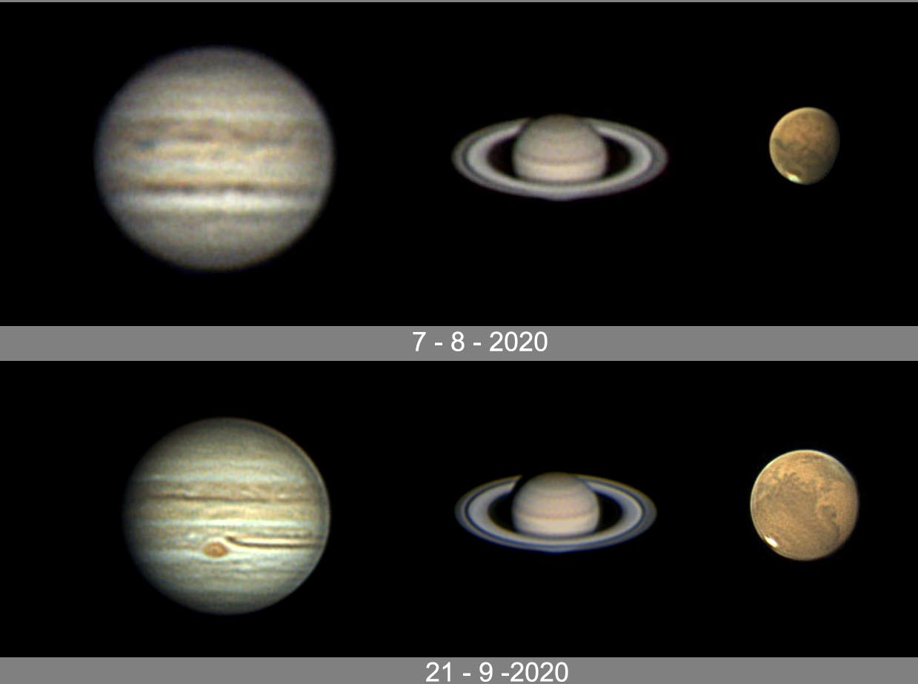

Slide 22
Samenvatting.
Deze uitvoering is vooral bedoeld toegepast te worden bij refractors en SCT’s of daarop lijkende ota’s.
Is niet optimaal bruikbaar bij newtons en soortgelijkende ota’s waarin de stralengang over een bepaalde hoek wordt afgebogen. Dit omdat dan de automatisch oriëntatie gehinderd wordt door de andere stand van de ADC t.o.v. het horizonvlak
Geeft grote winst in gebruiksgemak bij het toepassen van een ADC.

Slide 23
Er blijft nog wel wat te wensen over.
Door de werking van de ADC wordt de afbeelding van de optische as af verschoven en zal de afbeelding in de tijd een cirkelvormige baan om de optische as van de kijker beschrijven.
Daardoor verandert in geringe mate de kijkrichting van de ota maar door de grote toegepaste vergroting moet deze ook steeds worden aangepast bij verandering van de oriëntatie van de ADC.
Bij een langere sessie moet dus telkens de kijkrichting na een verstelling van de ADC aangepast worden waardoor een gewone (ook precieze ) tracking niet meer voldoet.
Dat heeft ook tot gevolg dat zelfs de planeet volgen met een guidescoop de planeet niet op een vaste plaats in het beeld zal blijven staan. Dat is een nadeel omdat meestal om de datastroom te beperken een klein gezichtsveld wordt toegepast en dat daardoor regelmatig aandacht aan dit facet besteed moet worden om de planeet in beeld te houden.

Slide 24
Daarom zou een captureprogramma dat autoguiding bij planeetfotografie mogelijk maakt door de gehele planeet als object te kiezen ( center of gravity) een grote winst zijn.
Dus een optie die bij autoguiding het zwaartepunt van een groot object (de planeet) gebruik als referentie voor de tracking.
Tracking bij planeetfotografie vraagt niet de hoge precisie van deepskywerk want door de seeing zal altijd de Lucky Imaging techniek wordt toegepast. Daardoor is de gevraagde nauwkeurigheid van het volgen velen malen kleiner vergeleken met deepskywerk.

Slide 25
Vragen??

